Slide 1


NuGet
Verpacken, Verteilen, Verzaubern
Jens Lorek – Spring Basta 2019 – 27.02.2019
v.3.18
v.3

Slide 2


NUGET – Was gibt es hier?
Motivation
Verpacken
Verteilen
Verzaubern

Slide 3

NUGET – Wer bin ich?
Jens Lorek
Software Engineer bei Accso – Accelerated Solutions
First Time Speaker
github.com/jlorek

Slide 4
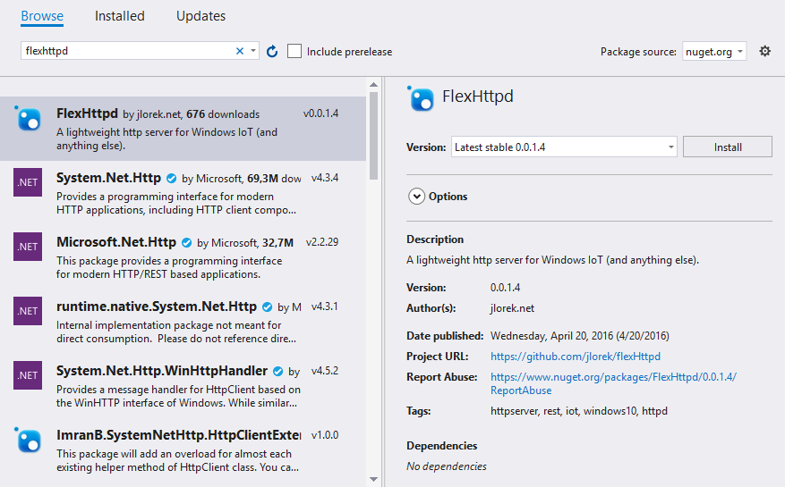

NUGET – Das Ziel

Slide 5

NUGET – Wann
Immer wenn ich teilen möchte oder sollte
Projekte werden über mehrere Solutions hinweg geteilt
z.B. die allseits beliebte Logging Library
Teile wo noch nie zuvor geteilt worden ist
z.B. wenn das Rad unbewusst immer neu erfunden werden muss
Verpacken von Drittanbieter Bibliotheken
z.B. die Bibliotheken im allseits beliebten „libs“ Ordner

Slide 6

NUGET – Aber…
Ich entwickle nur privat
...und alleine
…und alles ist sehr eng gekoppelt
…und möchte nichts teilen
Ich habe einen gigantische und historisch gewachsenen Software Umgebung

Slide 7
NUGET – Vorteile
Versionierung & Verteilung
Ermöglicht konfliktfreie Entwicklung
Zentrale Verwaltung von Updates
Zuständigkeiten werden geklärt
Wer wird der Ansprechpartner für ein Paket?
Mehr als eine Paket Manager für .dll‘s
Tooling
Code Transformation

Slide 8

NUGET – Hürden
Etwas organisatorischer Aufwand
Zuständigkeiten klären
NuGet Server
Kostenfrei / Kostenpflichtig
Debugging Experience
NuGet == Library != Code

Slide 9

NUGET – Los geht‘s
Verpacken
Aus .NET Projekten NuGet Pakete bauen
Am besten über unseren Build Server
Verteilen
NuGet Pakete müssen gehostet werden
Und am besten auch über unseren Build Server
Verzaubern…

Slide 10
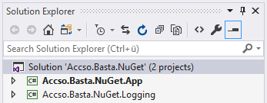
NUGET – Von null auf NuGet
Beispiel
Eine Anwendung (Basta.NuGet.App)
Eine Bibliothek (Basta.NuGet.Logging)
Ziel
Basta.NuGet.Logging als NuGet verpacken
Paket veröffentlichen
Paket einbinden

Slide 11

NUGET – Demo Time

Slide 12
NUGET – CLI
Specification Datei erstellen (.nuspec) $ nuget spec
NuGet Paket erstellen (.nupkg) $ nuget pack project-file.cspoj
NuGet Paket veröffentlichen $ nuget push package.nupkg -Source https://www.nuget.org

Slide 13
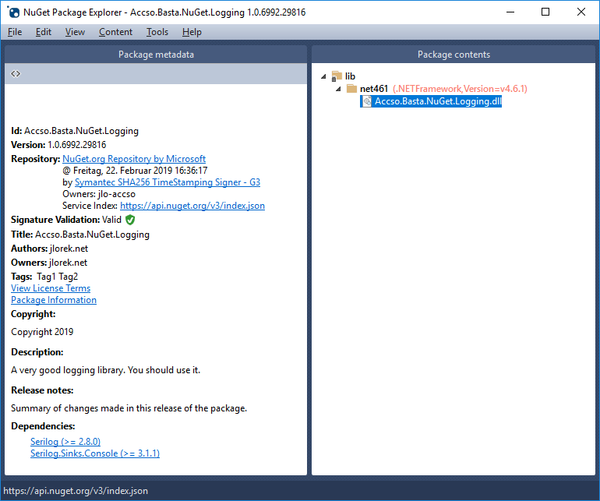

NUGET – Package Explorer
Die Eierlegende Wollmilch Sau
Das UI zum NuGet CLI
Pakete entdecken & verstehen
Pakete erstellen & veröffentlichen

Slide 14
NUGET – Accso.Basta.NuGet.Logging.nupkg

Slide 15
NUGET – Package Metadata

Slide 16
NUGET – Package Contents

Slide 17
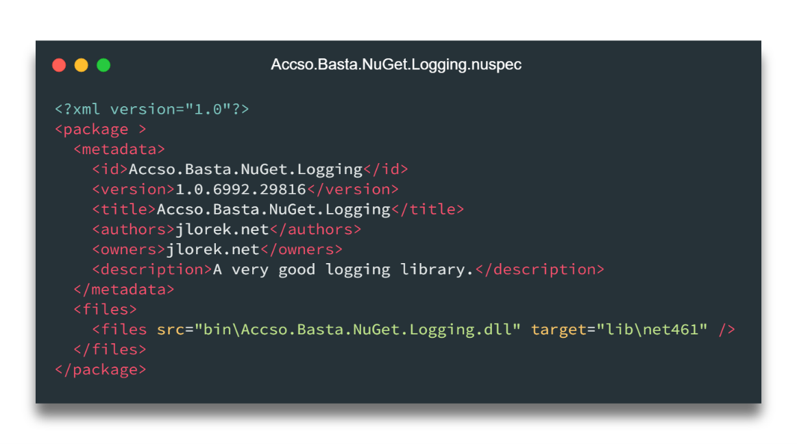
NuGet – .nuspec
Blaupause für ein NuGet Paket
$ nuget spec
Beinhaltet Metadaten
<metadata>...</metadata>
Sagt wo der Content liegt
<files>...</files>

Slide 18

NUGET – .nuspec <metadata>
Pflichtfelder
<id>
<version>
<description>
<author>
Optional
<title>
<owner>
<iconUrl>
...

Slide 19
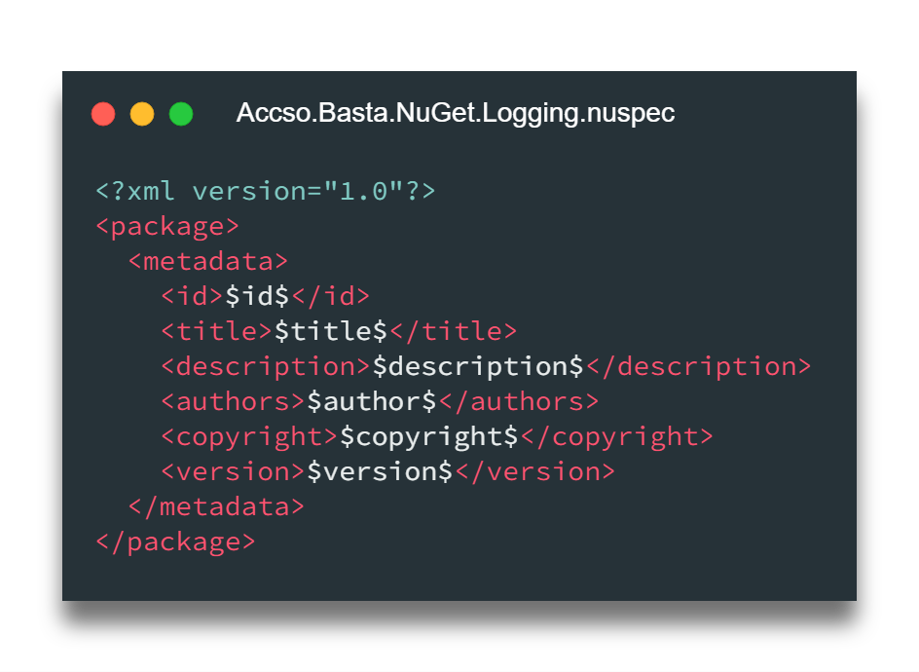
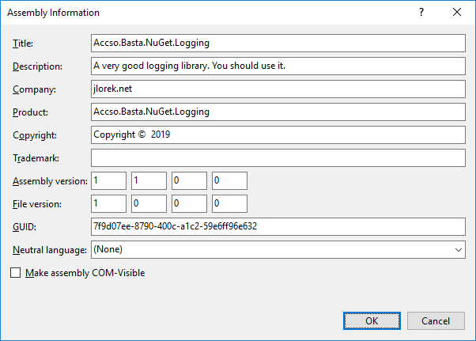
NuGet – .nuspec $token$

Slide 20
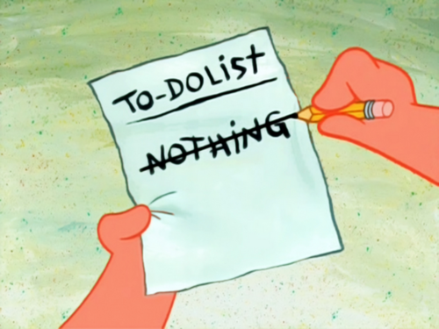
NuGet – .nuspec <files>
Library Projekten werden erkannt und deren Output automatisch hinzugefügt
Target Framework wird berücksichtigt
Anderweitig referenzierte .dll Dateien werden automatisch hinzugefügt
Referenzen auf andere NuGet Pakete werden als Dependency hinzugefügt

Slide 21

NUGET – Automation
.nuspec erstellen
.nuspec einchecken
pack & push automatisieren

Slide 22
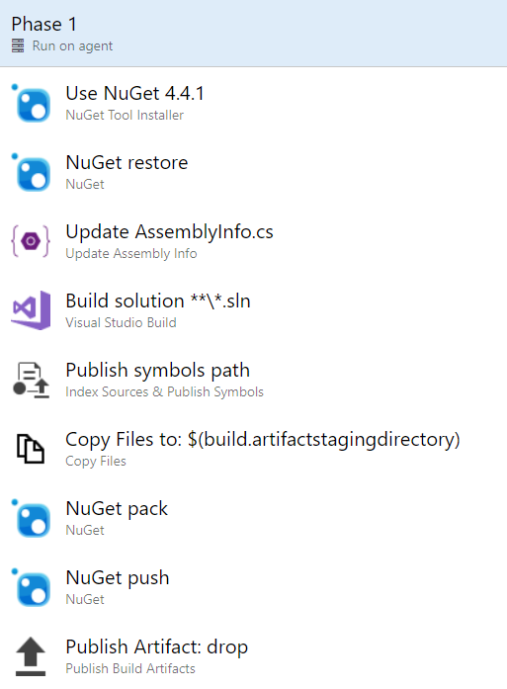
NuGet – Azure DevOps Integration
Azure DevOps
NuGet ist eigener Build Task
Andere CI Umgebungen
nuget cli
msbuild /t:pack
dotnet nuget

Slide 23

NuGet – Semantic Versioning
Major.Minor.Patch
Patch
Bugfixes
Minor
Zusätzliche Funktionalität
Major
Breaking Changes

Slide 24
NuGet – Versionierung
AssemblyVersion
Major.Minor.Build(.Revision)
Bitte kein * Notation verwenden
Zusätzlicher Suffix möglich
1.2.4-super-release-34568374657
Definiert ein „Pre-Release“
Nützlich für CI Umgebungen
AssemblyInformationalVersion
„Hallo, ich bin eine Versionsnummer“

Slide 25
NuGet – Versionierung
AssemblyVersion
Major.Minor.Build(.Revision)
Bitte kein * Notation verwenden
Zusätzlicher Suffix möglich
1.2.4-super-release-34568374657
Definiert ein „Pre-Release“
Nützlich für CI Umgebungen
AssemblyInformationalVersion
„Hallo, ich bin eine Versionsnummer“

Slide 26
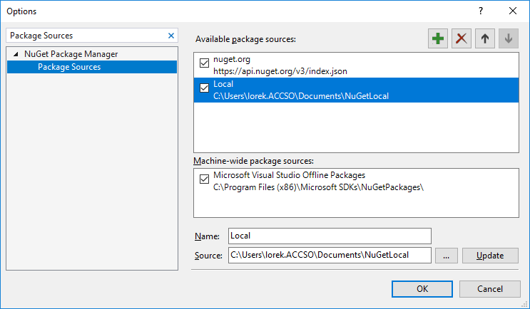
NuGet – Hosting
nuget.org
Kein Wartungsaufwandt
Öffentlich
File Share / Lokaler Ordner
Einfaches Testen
Verwaltung, Zugriff, Chaos
NuGet.Server
Simple Installation, kostenlos
Verwaltung sehr rudimentär, benötigt IIS

Slide 27

NuGet – Hosting
TFS / Azure DevOps NuGet Server
Einfache Installation, hohe Integration ins Ökosystem
Kosten pro User, Bindung an Server
ProGet
Einfache Installation, gute Verwaltungsmöglichkeiten, Basis Version kostenlos
Kostenpflichtig
Artifactory, Team City, ...

Slide 28

NuGet – Status
Verpackt
Verteilt
Verzaubert?

Slide 29

NuGet – Mehr als eine Library…
BuildBundlerMinifier
CSS/JS Minification
Entity Framework
Tooling über Package Manager Console
Fody
Assembly Weaver
Modifiziert den IL Code nach dem Build
Ermöglicht Aspektorientierte Programmierung
LargeAddressAware
Markiert eine Executable als LARGEADDRESSAWARE

Slide 30

NuGet – Content Folders
/lib
.NET Assemblies / Referenzen
/content
Projekt Dateien
/build
Build Steps
/tools
Powershell Scripts, Binaries

Slide 31
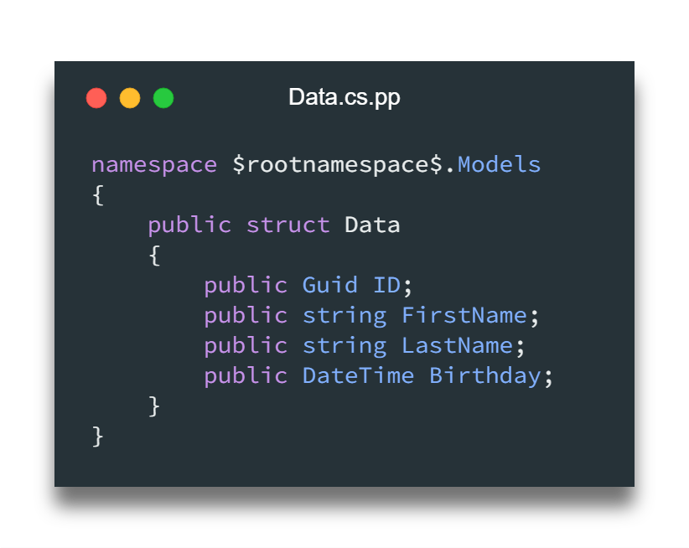
NuGet – /content
Source File Transformations
Generieren Source Code Dateien während der Paket Installation
.pp Erweiterung
Erlaubt die Verwendung von Tokens

Slide 32
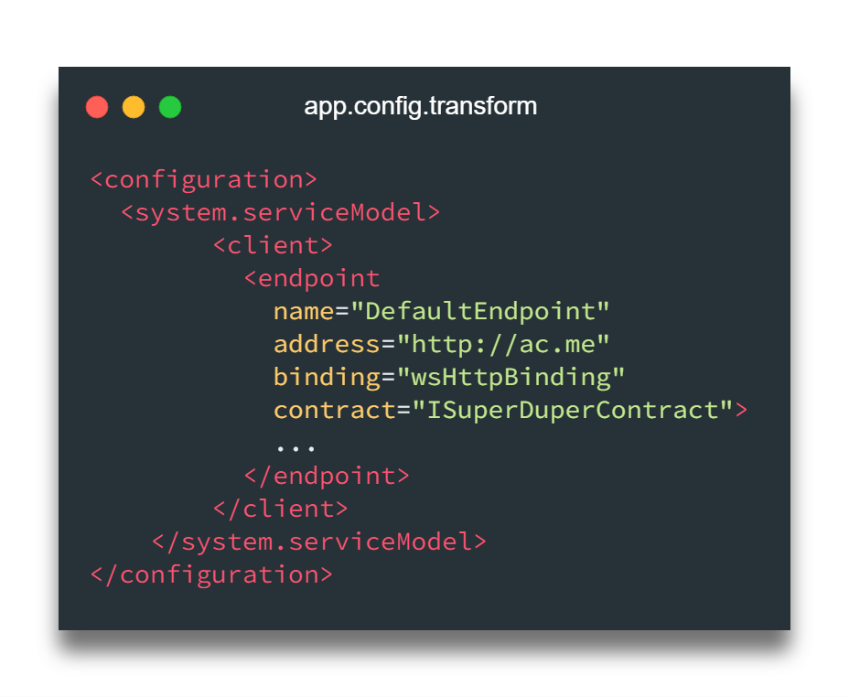
NuGet – /content
Config File Transfomations
Erlaubt das Verändern von Konfigurationsdateien
Vorzüglich für WCF Client Libraries
Basic Transformations
app.config.transform
Complex Transformations
app.config.install.xdt
app.config.uninstall.xdt

Slide 33
NuGet – /tools
Init / Install / Uninstall Scripts
init.ps1
install.ps1
uninstall.ps1
Werden automatisch ausgeführt
Zusätzliche Tools
Ausführbare Dateien
Verfügbar über die Package Manager Console
Readme

Slide 34
NuGet – /build
.msbuild Dateien
Werden automatisch in den Build Prozess eingebunden
Achtung: Werden beim deinstallieren teilweise nicht sauber entfernt
Kann genutzt werden um Post Build Events über NuGet Pakete zu verteilen
BuildBundlerMinifier
Fody

Slide 35

NuGet – Debugging
.dll-Datei
.pdb Datei
Verbindet Assembly und passenden Source Code
Aber nicht den Source Code selbst, sondern nur den Ort wo er liegt
Einzigartig für jede Assembly
Problem
Verwendet absolute Datei Pfade
.pdb-Datei
.cs-Datei

Slide 36

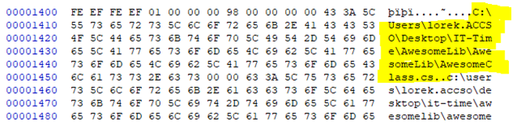
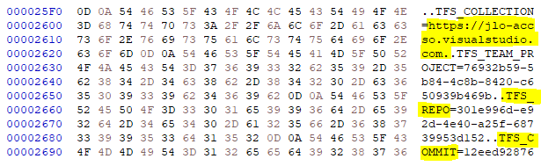


NuGet – Indizierung

Slide 37
NuGet – Automation
Index & Publish
Indexierung injiziert Source Server Informationen in PDB Dateien
Publish verteilt über
File Share
Azure Artifacts
Visual Studio Symbol Server konfigurieren

Slide 38
NuGet – Sorry…
„New Style“ / „VS2017“ Projekte
.NET Core
Binding Redirects
SemVer 2.0
Symbol Server
…

Slide 39

NuGet – Azure Cloud & .NET Meetup Darmstadt
17. April 2019 / 18.30 Uhr
Berliner Allee 58
64295 Darmstadt
Weitere Infos an unserem Messestand

Slide 40
NuGet – Fin

